Slide 1



Dobrý den!
Dang Quy Tai
Nguyen Thanh Hiep
--23-5KB-C--

Slide 2



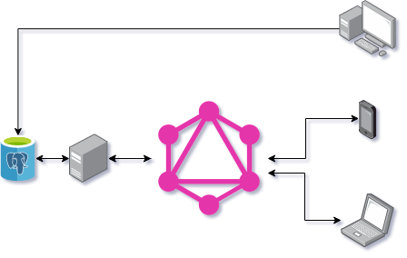




GQL_forms

Slide 3
Obsah
Úvod do tématu, přístup k problému
Source code
Náš projektový příběh

Slide 4
Téma
8. Vytvořte datové struktury pro popis prázdné a vyplněné žádosti, (formulář, sekce, položka, formulář -> oddíl -> blok/tabulka -> položka), pro autorizaci. Struktura autorizace je dostupná pro každou položku.
8.Create data structures to describe a blank and completed request, (form, section, item, form -> section -> block/table -> item. The authorization structure is available for each item.

Slide 5
Otázka
Jak je formulář strukturován?
Jak reprezentovat modely: formulář, sekce, položka
formulář -> sekce -> blok/tabulka -> položka
Jak to definovat v admin procesu?
Notes:
Abychom na tuto otázku odpověděli, analyzujeme některé příklady procesu administrace, zobecníme pojmy a vykreslíme charakteristiky těchto příkladů.

Slide 6
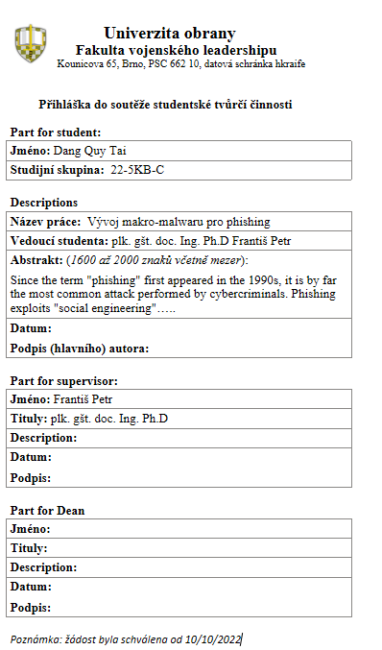
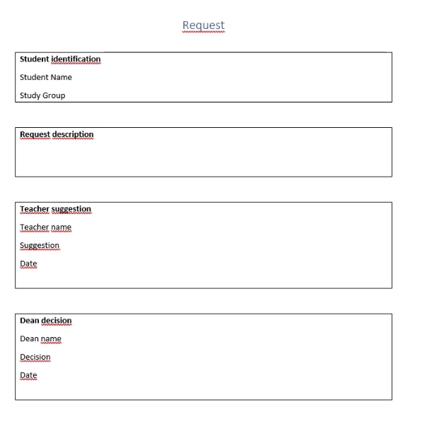
Notes:
jednoduchý příklad o .... Činnosti
Formulář žádosti bude moci obsahovat části jako: dostupný formulář, část pro student, rozhodnutí supervisor, rozhodnutí děkana
jsou to základní části žadosti, jako je ten, který vitvorili jsme tady

Slide 7
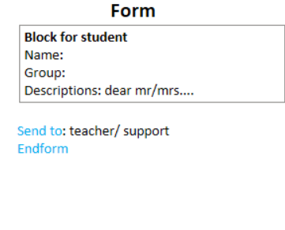
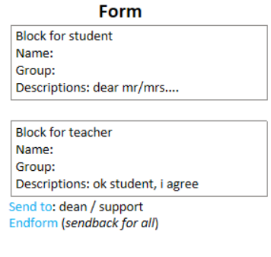
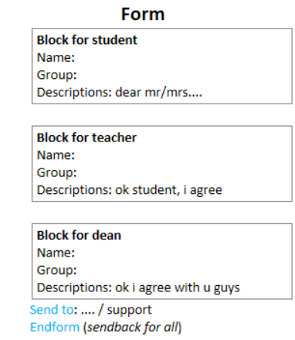
Proces obsahuje Sections!
A section is a separate part of a process, where user(s) with assigned role(s) handle part(s) of the request.
Notes:
Podjme do procesu podání Request.
Proces začíná kdyz student vytvoří formulář, poté jej odešle učiteli. Ucitel bude se rozhodnout a žádost bude nadále zasílána děkanovi.
Kazdy cast tady nazýváme se Sections.
Section je samostatná část procesu, kde uživatelé s přiřazenými rolemi zpracovávají část Request.

Slide 8

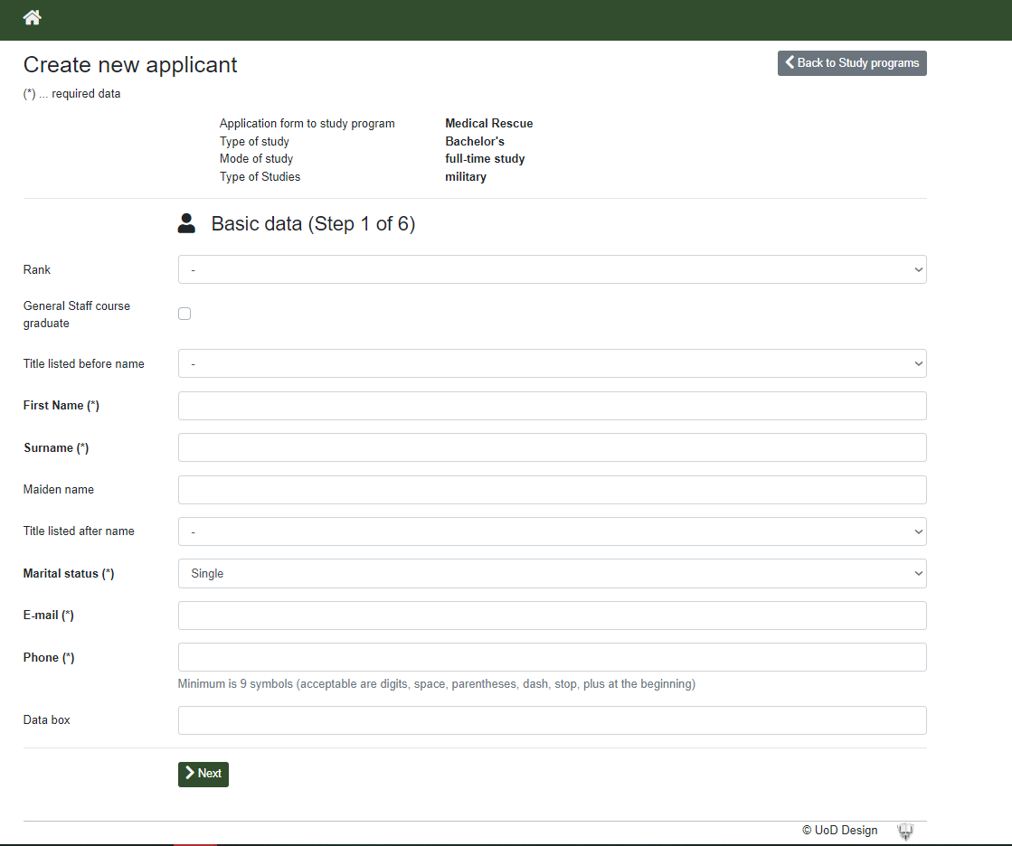
Ve skutečnosti je správa dat formulářů nebo jejich proces mnohem složitější.
https://apl.unob.cz/EprihlaskaV3/en-US/Eprihlaska
Notes:
Na obrazovce je jeden ze 6 kroků k vyplnění formuláře naší Univerzita. ale nevím, jestli můžeme vidět tu databázi?

Slide 9
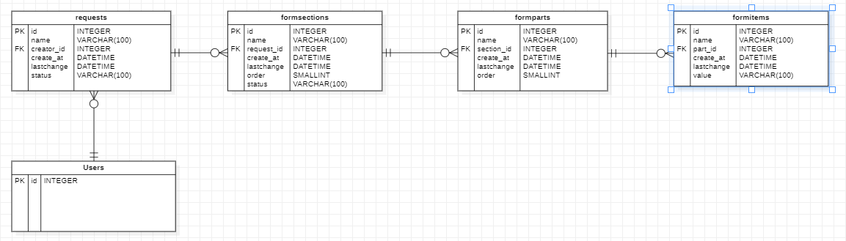
Our project
Notes:
Vraťme se k našemu projektu a navrhli jsme datový model. Tady máme EDR (entity diagram realationship) reprezentuje modlely
Mají také své vlastní atributy, zejména primární klíč, Foreign key a její vztahy. Např:
RequestModel má několik polí včetně name, creator_id, create_at, lastchange, status. creator_id je foreign key k poli id ​​tabulky users . User table představuje vztah mnoho ke jedné s tabulkou UserModel, kde jednomu uživateli může patřit více požadavků.
sections představuje vztah jedna k mnoha s tabulkou SectionModel.

Slide 10

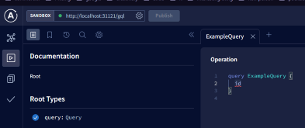
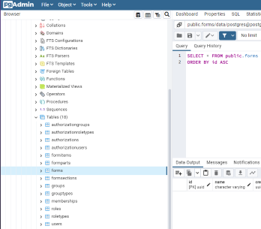
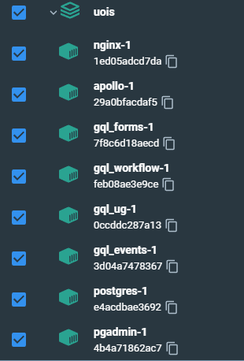
Happy coding
Forked from hrbolek/_uois
projekt pro studenty. Je to také model informačního systému, který by mohl být použit pro některé administrativní úkoly v životě univerzity.
Base concept - several docker containers:
apollo master of federation
gql_* apollo federation member
nginx is hardwired router
prostgres is database server
pgadmin is an interface for database server administration
Obsahuje pouze modely SQLAlchemy a koncový bod GraphQL (strawberry federated) pro poskytování dat z databáze postgres běžící v samostatném kontejneru
Notes:
Dostáváme se k další části našeho zdrojového kódu.
Náš zdrojový kód je inspirován ukázkovým projektem pana Hrbolka. Projekt je založen na SQLAlchemy a GraphQL (strawberry federated). Tento projekt obsahuje pouze modely SQLAlchemy a koncový bod GraphQL pro poskytování dat z databáze postgres běžící v samostatném kontejneru.

Slide 11
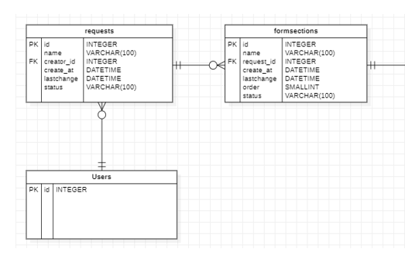
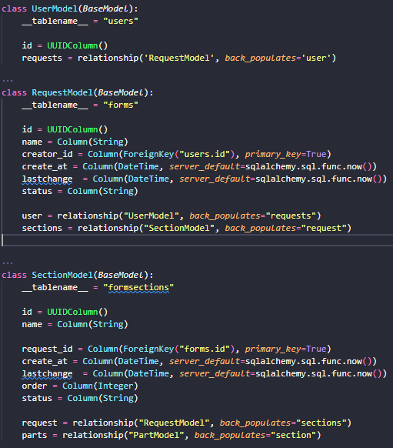
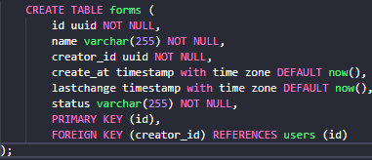
DB Models
EDR diagram
DBDefinitions.py
SQL create table
Notes:
Na základě vzorového projektu jsme vytvořili vlastní modely založené na základním modelu: UserModel, RequestModel, SectionModel, PartModel, ItemModel...
na obrazovce je kód Pythonu, který definuje modely pro relační databázi pomocí SQLAlchemy Tyto třídy definují strukturu tabulek v databázi a vztahy mezi nimi.
Vztahy definované v kódu jsou vztahy SQLAlchemy ORM mezi různými tabulkami SQL. Popisují, jak spolu tabulky souvisí, například:
Vztah "requests" mezi tabulkami UserModel a RequestModel, kde UserModel má mnoho RequestModel a RequestModel patří k jednomu UserModel.

Slide 12
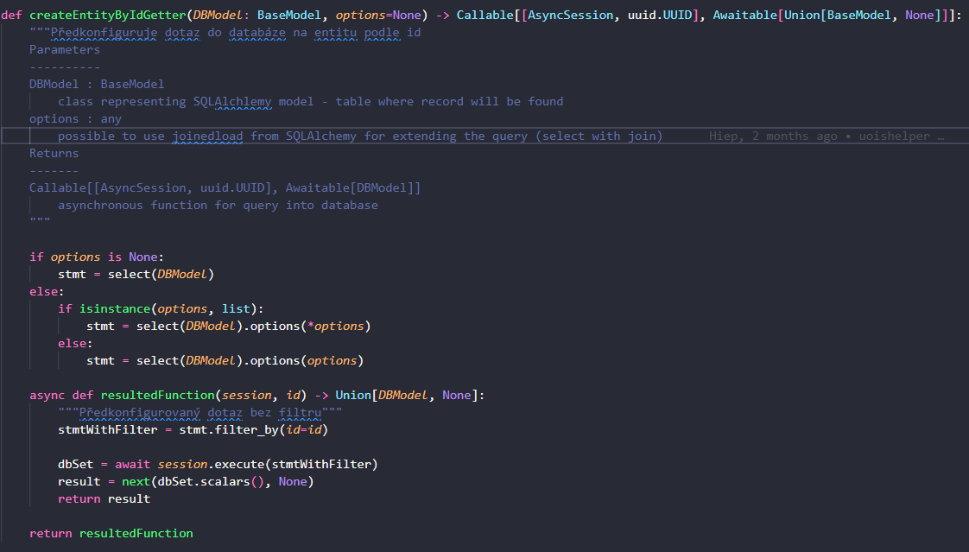
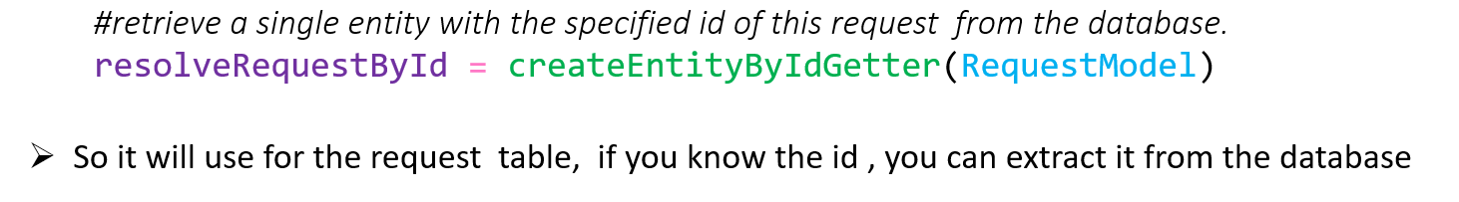
Strawberry synchronous resolvers
Strawberry synchronous resolvers jsou funkce, které se používají k “resolve” dat pro konkrétní pole v Query GraphQL.
“Synchronous” znamená že GraphQL Query počká na resolver, když on končí tak přejde k dalšímu poli.
Our Resolvers
createEntityByIdGetter: Předkonfiguruje dotaz do databáze na entitu podle id
create1NGetter: Vytvori resolver pro relaci 1:N (M:N). Dotazujeme se na cizi entitu, ktera obsahuje foreingKey s patricnou hodnotou. Ocekavanym navratem je vektor hodnot
createEntityGetter: Předkonfiguruje dotaz do databáze na vektor entit
createUpdateResolver: Create update asynchronous resolver for DBmodel (SQLAlchemy)
createInsertResolver: Create insert asynchronous resolver for DBmodel (SQLAlchemy)
Notes:
from uoishelpers.resolvers import create1NGetter, createEntityByIdGetter, createEntityGetter, createInsertResolver, createUpdateResolver
Jedná se o velmi důležité nástroje, které nám pomáhají pracovat s Modely
Tento kód definuje funkci nazvanou createEntityByIdGetter, která přebírá DBModel class modelu SQLAlchemy a volitelný parametr options a vrací volatelnou funkci.
Například, máme model class Request definovanou, můžeme použít funkci createEntityByIdGetter takto:
Tím by se z databáze načetla jedna entita Request se zadaným ID tohoto Request.

Slide 13
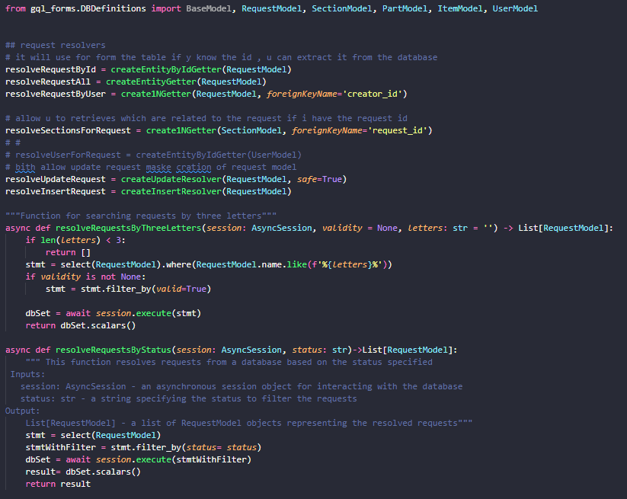
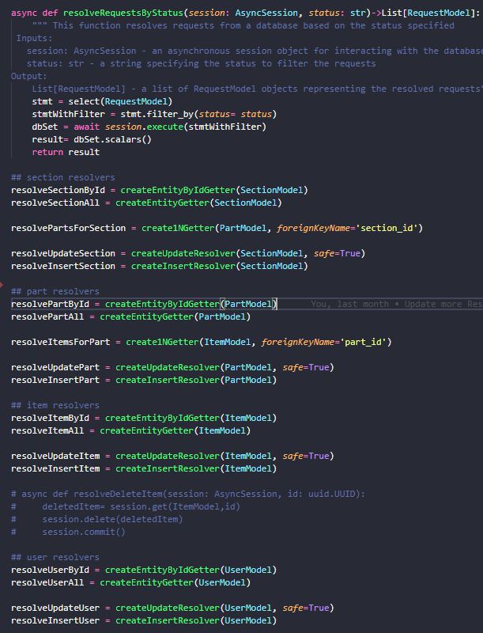
Strawberry synchronous resolvers
Notes:
Z uoishelpers vytváříme resolvery pro request, section, users...
from uoishelpers.resolvers import create1NGetter, createEntityByIdGetter, createEntityGetter, createInsertResolver, createUpdateResolve

Slide 14
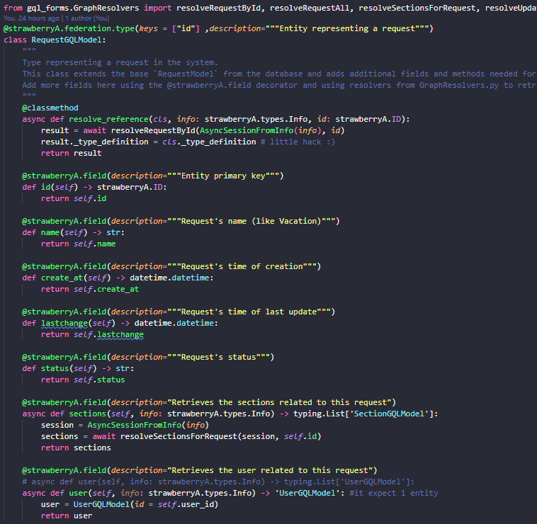
Strawberry Models
RequestGQLModel
SectionGQLModel
PartGQLModel
ItemGQLModel
UserGQLMdel
EditorGQLModel
InsertGQLModel
Class Query
Notes:
Pojdme do Strawberry Model. Máme“…… Na Obrazovce vidíme:
Class RequestGQLModel má nadefinováno několik metod a attribute:
metoda resolve_reference slouží k vrací instanci typu RequestGQLmodel se zadaným atributem id.
Také se definovala jako podtřída RequestModel z databáze a přidává další pole a metody podle potřeby pro použití v GraphQL.
-Tady talky vidíme attribute, metody RequestGQLModel : id, name, created_at, last change a status.
-stejné s ostatními třídami.
-S EditorGQLModel, InsertGQLModel..... Pro edit a insert

Slide 15
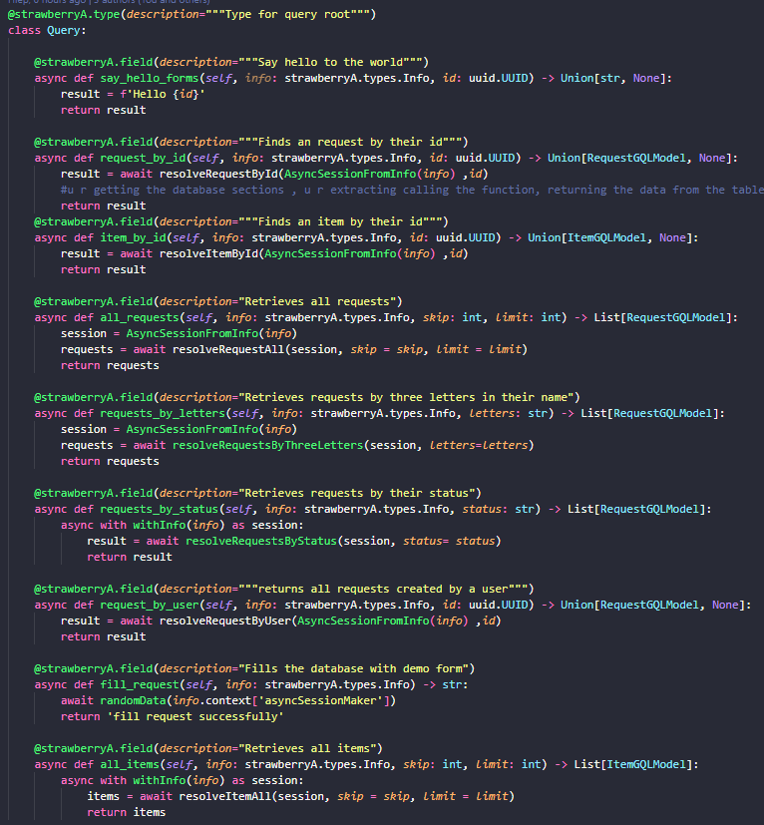
Strawberry Models- Class Query
Class Query v GraphQL je důležitou součástí toho, jak server zpracovává požadavky klientů a jak získává data z databáze.
Functions:
say_hello_forms: say hello to the world
request_by_id: finds a request by their id
item_by_id: finds an item by their id
all_requests: retrieves all requests
requests_by_letters: retrieves requests by three letters in their name
requests_by_status: retrieves requests by their status
request_by_user: Returns all requests created by a user
fill_request: Fills the database with demo form
all_items: Retrieves all items
Notes:
Když klient odešle požadavek do GraphQL API vytvořeného pomocí Apollo, server Apollo použije class Query k ověření požadavku klienta, sestavení potřebného databázového dotazu,
načtení a zpracování požadovaných dat a poté je vrátí klientovi.

Slide 16
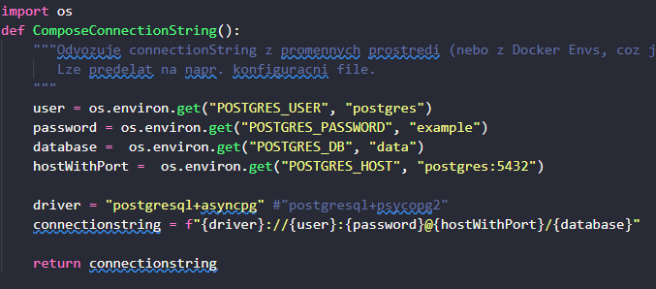
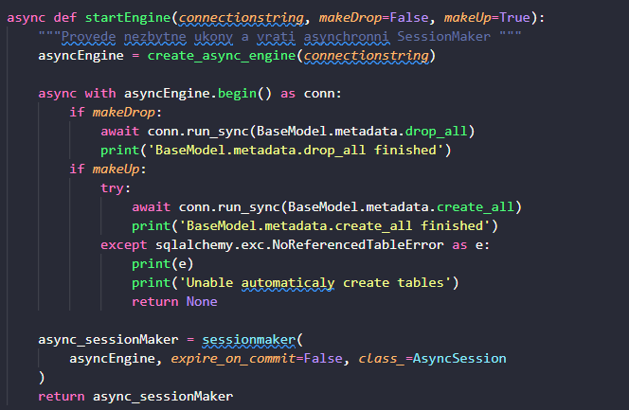
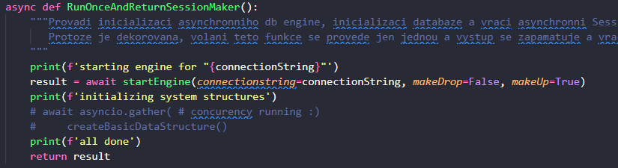
Strawberry Session Management (class)
Session je entita, s jejíž pomocí jsou realizovány příkazy v databázi (SQL). V SQLAlchemy se nejdříve vytváří SessionMaker, což je callable a jejím voláním se vytváří session. session se používá na ucelené operace její životnost je omezena právě jen na jednu ucelenou operaci.
Connectionstring: The function ComposeConnectionString creates a connection string which can be used to connect to a PostgreSQL database
Async Engine:creates an asynchronous engine using the connection string provided returns an asynchronous session maker that can be used to create sessions and interact with the database.
Notes:
Co je session?
Funkce RunOnceAndReturnSessionMaker inicializuje asynchronní databázový stroj, inicializuje databázi a vrátí tvůrce asynchronních relací.
The function starts by printing a message indicating that it is starting the engine with a specific connection string. It then calls the startEngine function with the connection string, and makeDrop and makeUp arguments set to False and True, respectively. The startEngine function returns the asynchronous session maker, which is then returned by RunOnceAndReturnSessionMaker. The function also prints a message indicating that it has finished initializing the system structures and that all is done.

Slide 17
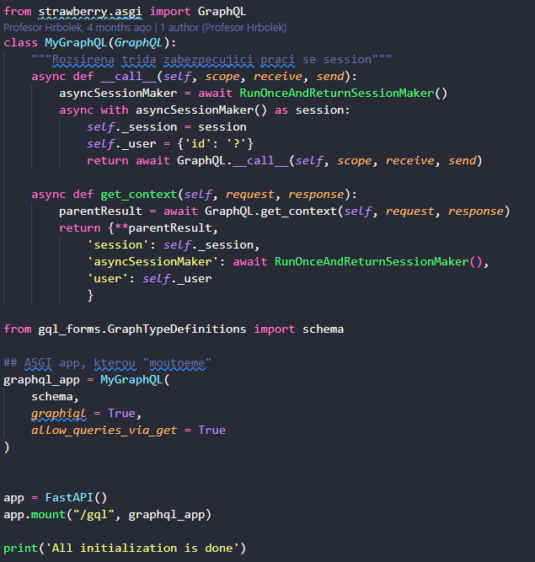
Strawberry Session Management (class)
MyGraphQL zpracovává session mezi klientem GraphQL a serverem. Přepíše metodu __call__, aby poskytla relaci a uživatele pro každý požadavek GraphQL, a metodu get_context, aby poskytla tyto hodnoty zbytku aplikace.
MyGraphQL + schématu GraphQL
Finally máme náše APP.
Notes:
Mã này định nghĩa MyGraphQL lớp GraphQL tùy chỉnh mở rộng lớp GraphQL từ thư viện Strawberry.asgi. Mục đích của lớp tùy chỉnh này là xử lý phiên giữa máy khách GraphQL và máy chủ.
Lớp tùy chỉnh ghi đè phương thức __call__ để tạo trình tạo phiên không đồng bộ và tạo phiên trước khi phương thức GraphQL.__call__ ban đầu được gọi. Phiên và trình tạo phiên không đồng bộ được lưu trữ trong từ điển ngữ cảnh, cùng với ID người dùng. Từ điển ngữ cảnh sẽ được chuyển đến từng hàm trình phân giải trong lược đồ GraphQL.
Mã này thiết lập API GraphQL bằng thư viện Strawberry. MyGraphQL là một lớp con của lớp GraphQL từ Strawberry bổ sung thêm một số chức năng để xử lý các phiên cơ sở dữ liệu.
graphql_app là một phiên bản của MyGraphQL được khởi tạo với lược đồ, tùy chọn graphiql được đặt thành True sẽ cho phép Giao diện người dùng GraphiQL khả dụng cho mục đích thử nghiệm và tùy chọn allow_queries_via_get được đặt thành True để cho phép gửi các truy vấn GraphQL qua một NHẬN yêu cầu.
Cuối cùng, ứng dụng FastAPI được tạo và graphql_app được gắn tại điểm cuối "/ gql". Điều này có nghĩa là khi một yêu cầu được gửi tới điểm cuối "/gql", lớp MyGraphQL sẽ xử lý yêu cầu đó.

Slide 18
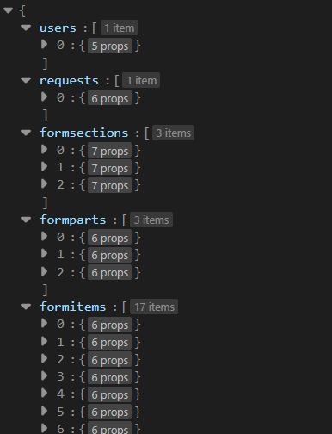
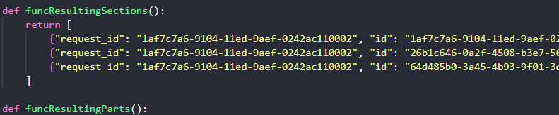
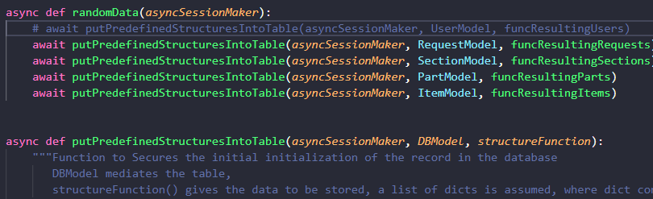
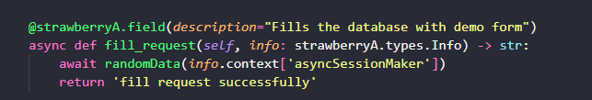
Database Feeder
Notes:
z databázových modelů a modelů jahod, které jsme vytvořili výše. K testování našeho projektu potřebujeme skutečnou databázi. existují způsoby, jak to udělat pomocí náhodného generování náhodných dat, což ušetří čas, ale vytvořil jsem přímo databázi - soubor json, takže informace lze snadno zobrazit. monitorovat a opravovat chyby.
používáme funkci fill request ve třídě Query a pro testování s Appolo Serverem budeme muset nejprve provést fill_request
Sau đấy show Appolo cho ông xem

Slide 19
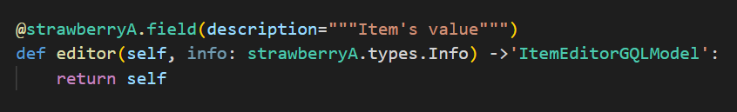
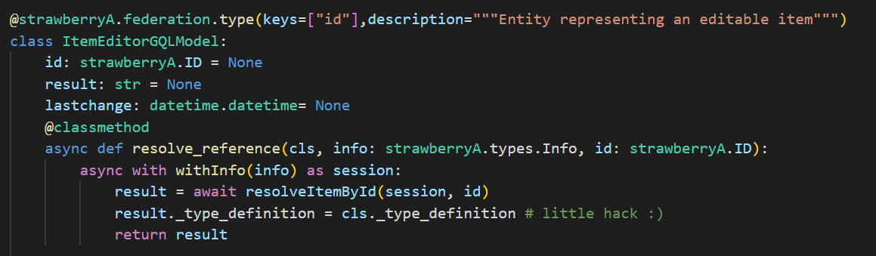
Our projektový příběh
2. Mutation
nejprve použijeme mutaci pomocí typu Mutation. Výhodou je, že nám stačí vytvořit 1 editor tříd pro všechny entity.
Po prostudování overwriting jsme přidali mutaci podle typu objektu pomocí editoru attribut umístěného v každé entitě=> každá entita má svůj vlastní editor.

Slide 20
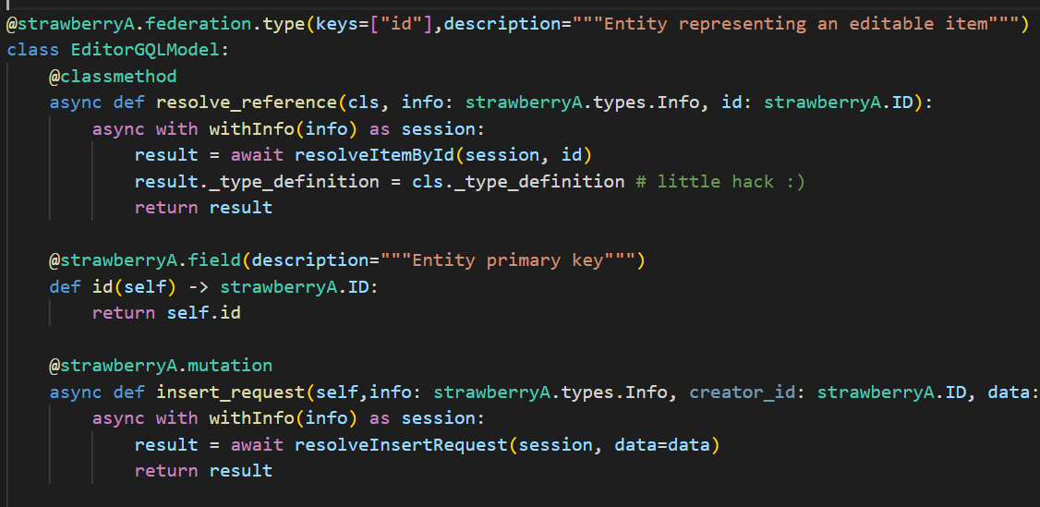
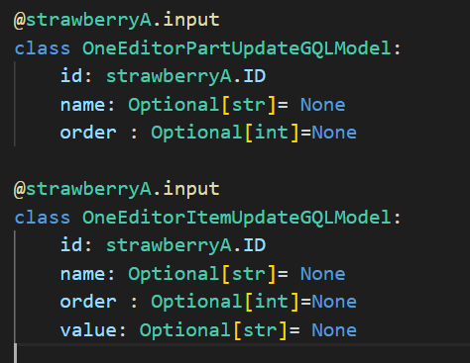
Our projektový příběh
2. Mutation
Ve skutečnosti, i když jsme opravili overwriting, zjistili jsme, že aktualizace pomocí typu Mutace opravila také overwriting. Ale pro každou entitu musíme vytvořit zase vstup.

Slide 21
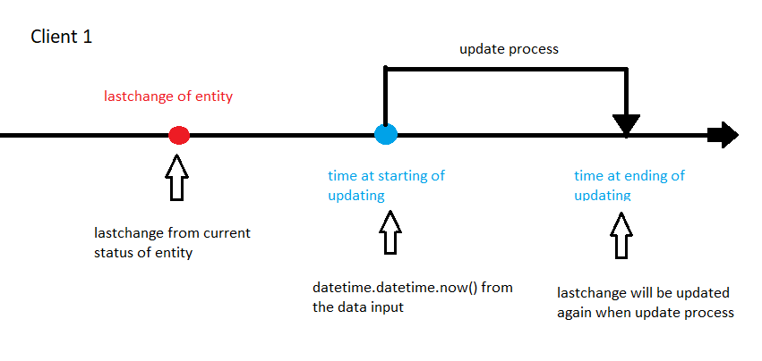
Our projektový příběh
3. Overwriting
Když se více uživatelů pokusí upravit stejnou položku současně, může dojít k data overwriting.
V našem případě existuje timestamp, který se nazývá lastchange attribute.

Slide 22
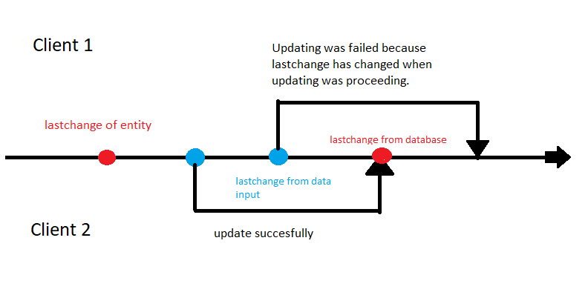
Our projektový příběh
3. Overwriting
Řešení je optimistická kontrola souběžnosti (OCC):
První klient získá aktuální stav dat, která chce upravit, a zahrne tyto informace (jako je číslo verze nebo časové razítko) do své žádosti o aktualizaci. Server pak před provedením aktualizace zkontroluje, zda se aktuální stav dat nezměnil od doby, kdy je klient naposledy načetl. Pokud se data změnila, server vrátí klientovi chybu, která indikuje, že by měl načíst aktualizovaná data a zkusit aktualizaci znovu.

Slide 23
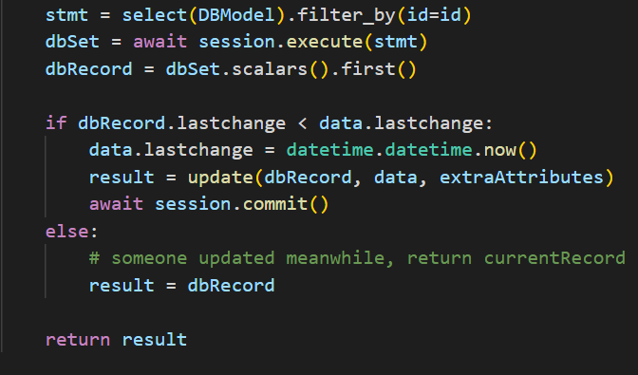
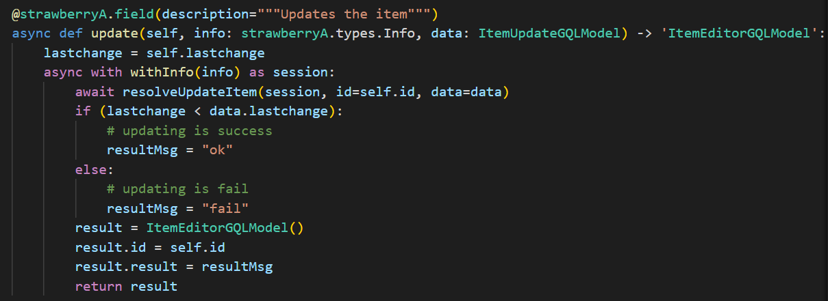
Our projektový příběh
3. Overwriting
Na základě této metody jsme dostali nápad porovnat atribut lastchange databáze a lastchange zadávaných dat při aktualizaci úpravou a používáním safe verze funkce update().
více můžeme vidět v kódu

Slide 24

Děkuji
za pozornost!
Dang Quy Tai
Nguyen Thanh Hiep
23-5KB-C, UO

